Slide 1


励学
拓新
厚德
笃行
第二课堂成绩单

Slide 2
“第二课堂成绩单”模块
第二课堂成绩单
项目
思想引领
创新创业
志愿公益
实践实习
文体艺术
技能培训
菁英成长

Slide 3
七大模块学分要求
项目类别 | 毕业学分要求 | 各学年建议修取学分
 |  | 第一学年 | 第二学年 | 第三学年 | 第四学年
思想引领 | 2.0 | 3.5 | 3.5 | 2.0 | 1.0
创新创业 | 2.0
志愿公益 | 1.0
实践实习 | 1.5
文体艺术 | 1.5
技能培训 | 1.0
菁英成长 | 1.0
合计 | 10 | 3.5 | 3.5 | 2.0 | 1.0

Slide 4
思想引领模块
模块
项目
学分
项目体系 | 项目名称 | 身份或成果 | 学分标准
思想引领 | 理想信念教育等活动、讲座 | 参与者 | 0.5分/个
 | 立德·修身·博学·报国系列竞赛活动等 | 国家级竞赛获奖 | 1.5分/项
 |  | 省级竞赛获奖 | 1.0分/项
 |  | 校级竞赛获奖 | 0.8分/项
 | 党团校、青马工程等培训 | 参与者 | 0.8分/期

Slide 5
创新创业模块
项目体系 | 项目名称 | 身份或成果 | 学分标准
创新创业 | 学术讲座、论坛等 | 参与者 | 0.5分/次
 | 校园学术科技节系列活动等 | 参与者 | 0.5分/次
 | “双百工程”培育项目 | 项目立项 | 0.8分/项
 | “挑战杯”系列竞赛、互联网+创新创业大赛、专业学科竞赛等 | 国家级竞赛获奖 | 1.5分/项
 |  | 省级竞赛获奖 | 1.0分/项
 |  | 校级竞赛获奖 | 0.8分/项
 | 出版专著 | 第一作者 | 2.0分/部
 | 发表论文 | 国际核心期刊 | 2.0分/篇
 |  | 国际一般刊物 | 1.5分/篇
 |  | 国内核心期刊 | 1.5分/篇
 |  | 国内一般刊物 | 0.8分/篇
 | 获得专利证书 | 发明专利 | 2.0分/项
 |  | 实用新型 | 1.5分/项
 |  | 外观设计 | 1.0分/项
 | 获科技成果奖 | 国家级奖项 | 3.0分/项
 |  | 省级奖项 | 2.0分/项
 | 注册企业 | 注册执照 | 2.0分/个
 | 入驻创业园 | 入园证明 | 2.0分/次

Slide 6
志愿公益模块
项目体系 | 项目名称 | 身份或成果 | 学分标准
志愿公益 | 参加志愿服务团队 | 院级 | 0.5分/项
 |  | 校级 | 0.8分/项
 |  | 省级 | 1.0分/项
 |  | 国家级 | 1.5分/项
 | 个人受到表彰（另加） | 校级 | 0.5分/项
 |  | 省级 | 0.8分/项
 |  | 国家级 | 1.0分/项

Slide 7
实践实习模块
项目体系 | 项目名称 | 身份或成果 | 学分标准
实践实习 | 参加“三下乡”社会实践团队 | 院级 | 0.5分/项
 |  | 校级 | 0.8分/项
 |  | 省级 | 1.0分/项
 |  | 国家级 | 1.5分/项
 | 个人受到表彰（另加） | 校级 | 0.5分/项
 |  | 省级 | 0.8分/项
 |  | 国家级 | 1.0分/项
 | 参加岗位见习、就业实习等 | 实习证明 | 0.5分/次

Slide 8
文体艺术模块
项目体系 | 项目名称 | 身份或成果 | 学分标准
文体艺术 | 校园文化艺术节系列活动等 | 参与者 | 0.5分/项
 | 校园各类体育活动等 | 参与者 | 0.5分/次
 | 大学生艺术展演、大学生运动会、舞蹈大赛等 | 校级竞赛获奖 | 0.8分/项
 |  | 省级竞赛获奖 | 1.0分/项
 |  | 国家级竞赛获奖 | 1.5分/项

Slide 9
技能培训模块
技能培训 | 计算机等级考试、会计从业资格考试等证书考试 | 证书 | 0.5分/项
 | 医疗急救知识等培训 | 参与者 | 0.5分/项

Slide 10
菁英成长模块
菁英成长 | 担任学生干部 | 任职聘书 | 0.5分/项
 | 获得荣誉证书 | 校级 | 0.8分/项
 |  | 省级 | 1.0分/项
 |  | 国家级 | 1.5分/项
 | 校外工作锻炼 | 鉴定证明 | 0.5分/项

Slide 11
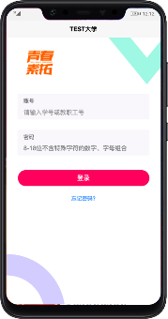
学生用户
信息化管理（学生界面）
登录
1.手机登录广东财经大学VPN 具体操作步骤详见《广东财经大 学VPN操作手册》
账号：学号
密码：学号
2.关注“广财青年公众号
通过菜单栏-服务指南-第二课堂成绩单
进入移动端登录界面
或在移动端浏览器输入网址登录：
http://2ketang.gdufe.edu.cn

Slide 12
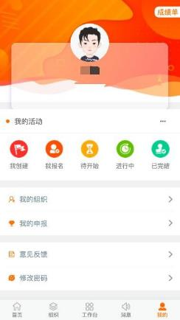
个人主页
点击展示用户第二课堂成绩单信息
用户可选择设置头像
我创建：用户创建的活动列表
显示用户姓名、学号/工号信息
我报名：用户已报名的活动列表
待开始：用户报名成功且待开始
的活动列表
进行中：用户报名成功且处于起止
展示用户已加入的所有团学组织
展示用户提交的所有自主申报奖项
时间内的活动列表
已完结：用户成功参与且教师已发
可向学校负责老师反馈相关问题
修改登录密码
放学分的活动列表

Slide 13
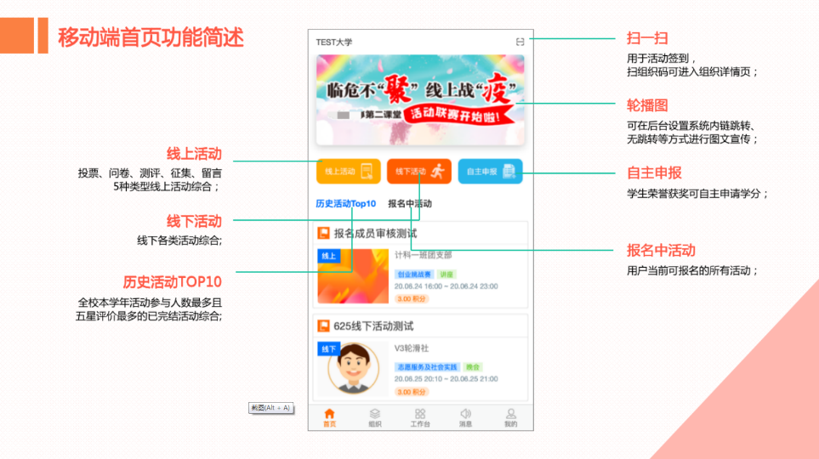
信息化

Slide 14
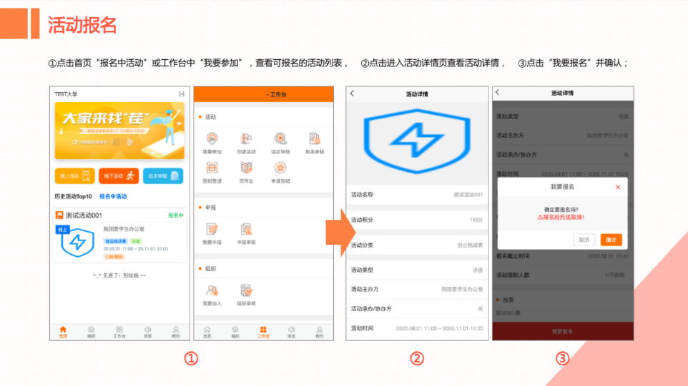

Slide 15
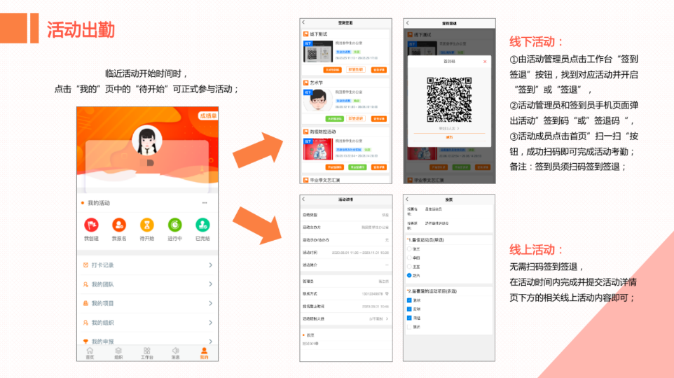

Slide 16
